Slide 1
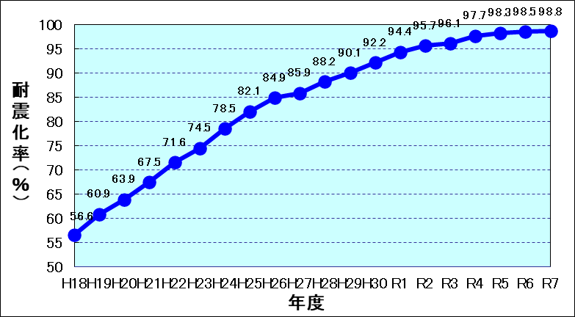
第３期府有建築物耐震化実施方針の策定について
大阪府耐震改修促進計画と府有建築物耐震化実施方針の策定状況
平成18年度～平成27年度
平成28年度～令和7年度
令和8年度～令和17年度
促進計画
大阪府耐震改修
大阪府住宅建築物耐震10ヵ年戦略プラン
（平成18年12月）
目標：平成27年までに90％以上
住宅建築物耐震10ヵ年戦略・大阪
（平成28年1月策定、最終改定令和3年３月）
目標：
住宅の耐震化率 令和7年までに95%
耐震診断義務付け建築物 令和7年までにおおむね解消
新 住宅建築物耐震10 ヵ年戦略・⼤阪
（令和8年3月策定）
目標：
住宅 令和17年までにおおむね解消
大規模建築物 令和12年までにおおむね解消
広域沿道建築物 令和17年までに道路を全幅閉塞する建築物を解消
耐震化実施方針
府有建築物
府有建築物耐震化実施方針
（平成19年3月）
目標：
＜府有建築物＞ 平成27年度までに90％以上【未達】
＜災害時に重要な建築物＞ 平成27年度までに100%【未達】
新・府有建築物耐震化実施方針
(平成28年8月策定、最終改定令和3年３月)
目標：
＜府有建築物＞ 令和7年度までに、おおむね解消【達成】
＜災害時に重要な建築物＞ 平成30年度までに100%【達成】
第３期府有建築物耐震化実施方針
（令和8年4月策定）
目標：
＜特定天井＞ 令和12年度までに、おおむね解消
耐震化の状況（令和7年度末時点）
これまでの取組状況
第３期府有建築物耐震化実施方針での取組
■耐震化率の推移
■目標
■目標
「令和７年度までに耐震性が不十分な府有建築物を
おおむね解消する」 ⇒達成
・令和12年度までに、現行の基準に適合していない特定天井をおおむね解消する。
・現行の耐震基準と同等の耐震性能を有しない特定建築物及び準特定建築物（府営住宅・その他の一般建築物）については、個別の進捗管理を行い、早期耐震化完了をめざす。
■取組状況と今後の方向性
耐震化率
98.8%
 | 取組内容 | 取組状況等
目標達成へ向けた取組 | ・災害時に重要な機能を果たす建築物の 耐震化 ・府立学校（避難所除く）の耐震化 | 完了
 | ・府営住宅の耐震化 | 耐震改修完了 建替えを継続
 | ・その他の一般建築物の耐震化 | 継続 事業方針では「用途 廃止」と決定済
その他の取組 | ・危険ブロック塀の安全対策 ・長周期地震動対策 | 完了
 | ・災害時に重要な機能を果たす建築物の うち庁舎等の機能確保の強化 | 耐震改修完了 建替えを継続
 | ・特定天井の耐震対策 | 継続 目標を設定 (府立学校は完了)
 | ・旧耐震基準により建設された建築物で、これまで耐震化対策の対象でなかった建築物の耐震化 | 継続
 | ・2次構造部材等の耐震化を推進 | 継続 「府有建築物総合耐震設計要領及び同解説」に移行
■具体的な取組
目標達成へ向けた取組 | 特定天井の耐震化対策 事業方針が定まっていない建築物は、関係部局等と協議調整を進め、早期事業化に向けて取り組む。
 | 府営住宅の耐震化 「大阪府営住宅ストック総合活用計画」に基づき、耐震化を推進する。
 | その他の一般建築物の耐震化 関係部局等と協議調整を進め、早期事業化に向けて取り組む。
その他の取組 | 災害時に重要な建築物（庁舎等）の機能確保 府有建築物の整備を行うにあたり、「府有建築物総合耐震設計要領及び同解説」等に準拠し、地震による災害時に府有建築物として必要な機能確保を図る。
 | 旧耐震基準により建設された建築物の耐震化 特定建築物、準特定建築物以外の建築物についても、 業務継続等の観点から耐震化を推進する。
■建物用途別の耐震化率
建築物用途の分類 | 耐震化率(％) | 残棟数
①災害時に重要な機能を果たす建築物：庁舎、警察等 | 100 | 0
②府立学校（避難所除く） | 100 | 0
③府営住宅 ：住棟 | 98.2 （98.2） | 51棟 (2,012戸)
④その他一般建築物 ：府税事務所等 | 97.5 | 4棟
府有建築物（計） | 98.8 | 55棟
■特定天井
・現行の基準に適合していない特定天井を有する建築物
14施設（23箇所）うち、落下防止対策済１施設（２箇所）
事業着手済 ６施設（６箇所）
・令和7年度までに特定天井を解消した建築物 10施設（14箇所）
※府立学校は全て完了

